Slide 1
PISA 2012
Структура и виды тестовых заданий основного исследования PISA 2012
Старший эксперт ЛМИ
Исабекова Асем Акмырзаевна

Slide 2
Что такое PISA?
OECD Programme for International Student Assessment
Программа ОЭСР
Международная оценка образовательных достижений обучающихся

Slide 3
Виды проведения исследования
На бумажный
носителе
На компьютере
В режиме On-line. (Финляндия, Австралия, Канада и другие страны)
PISA

Slide 4
Области оценки исследования
PISA-2012
  Математическая грамотность
  Естественнонаучная грамотность
  Грамотность чтения

Slide 5
Области оценки исследования PISA
Грамотность чтения
(основная область в 2000 году);
Математическая грамотность
(основная область в 2003 году);
Естественнонаучная грамотность
(основная область в 2006 году);
Грамотность чтения
(основная область в 2009 году);
Математическая грамотность
(основная область оценки в 2012 году)
Обучающий семинар –тренинг для ОК и лиц, ПТ Астана, 23-24 Февраль 2012

Slide 6
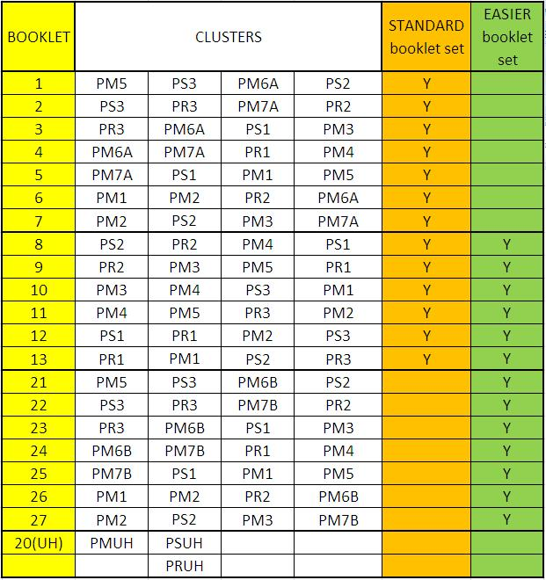
Структура теста основного исследования
Буклет
Кластеры (блоки)
Стандартный набор
Легкий набор
Стандартный набор тестовых буклетов 13: Тестовые буклеты 1- 13
21 тестовый буклет, в том числе 20 обычных буклетов, на выполнение заданий которых отводится 2 часа (по 30 минут на каждый из четырех кластеров) …
Легкий набор тестовых буклетов 13:
Тестовые буклеты
8 - 13 и
21 - 27
… и один UH (“une heure” - one-hour) буклет для обучащихся с ограниченными возможностями в развитии
Обучающий семинар –тренинг для ОК и лиц, ПТ Астана, 23-24 Февраль 2012
Notes:
All paper-based clusters are scheduled 30 minutes of assessment time. All paper-based tests consist of four clusters, except for the UH and UHFL booklets, which consist of two clusters.
Two sets of booklets: a standard set and an easier set. Each country will administer either the standard or the easier set. The easier set will only be available as an option to countries that are likely to have a population mean in mathematics of 480 or less on the PISA scale.

Slide 7
Отличие стандартного набора от легких тестовых буклетов
  СТАНДАРТНЫЙ НАБОР:
  Страны которые получили 480 баллов или больше по чтению в PISA 2009
  ВЫБОР СТАНДАРТНОГО или ЛЕГКОГО НАБОРА:
  Страны которые получили 480 баллов или меньше по чтению в PISA 2009
Обучающий семинар –тренинг для ОК и лиц, ПТ Астана, 23-24 Февраль 2012

Slide 8
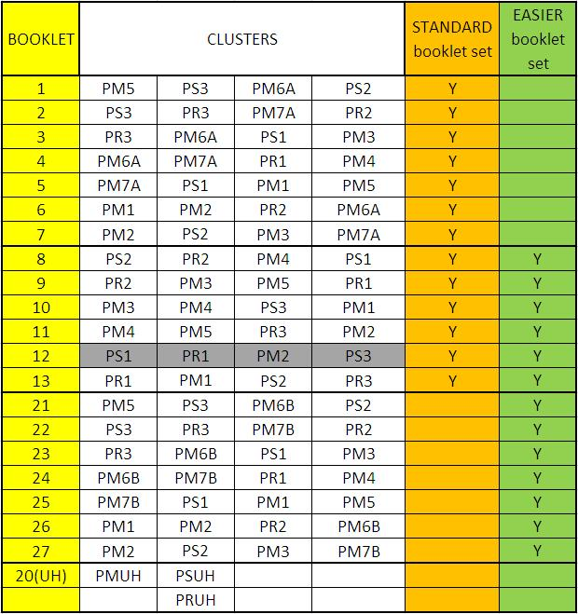
Структура теста основного исследования
Буклет
Кластеры (блоки)
Стандартный набор
Легкий набор
Обычные 2-х часовые тестовые буклеты составлены из 9 кластеров по математике,
12 тестовый буклет состоит только из старых заданий PISA 2009.
и 3 кластера по естествознанию,
и 3 кластера по чтению.
Обучающий семинар –тренинг для ОК и лиц, ПТ Астана, 23-24 Февраль 2012
Notes:
A feature of this design is that booklet 12 is a complete booklet link to PISA 2009 (in 2009 it was called booklet 10). That is, booklet 12 contains four link units across the three core paper-based domains and they appear in exactly the same order as they did in one of the common booklets administered in 2009. It is expected that the inclusion of a complete booklet link will assist the estimation of trend.

Slide 9
Структура теста основного исследования
Буклет
Кластеры (блоки)
Стандартный набор
Легкий набор
Каждый тестовый буклет включает не менее одного кластера по математике
Каждый кластер располагается в каждом столбике
Обучающий семинар –тренинг для ОК и лиц, ПТ Астана, 23-24 Февраль 2012
Notes:
Main features: major domain emphasis, and balanced design

Slide 10
Структура теста основного исследования
Буклет
Кластеры (блоки)
Стандартный набор
Легкий набор
Стандартные кластеры по математике PM6A и PM7A расположены в тестовых буклетах с
1 по 7.
Легкие кластеры по математике PM6B и PM7B расположены в тестовых буклетах с
21 по 27.
Обучающий семинар –тренинг для ОК и лиц, ПТ Астана, 23-24 Февраль 2012

Slide 11
25 блоков
по математике
76 блоков
13 блоков
по естествознанию
13 блоков
по чтению
PISA 2009
20 блоков
по математике
Обучающий семинар для ОК и лиц ПТ, Астана, 23-24 Февраль 2012
11

Slide 12
грамотность
PISA 2012
Математическая
Обучающий семинар –тренинг для ОК и лиц, ПТ Астана, 23-24 Февраль 2012

Slide 13
«Способность человека определять и понимать роль математики в мире, в котором он живет, высказывать хорошо обоснованные математические суждения и использовать математику так, чтобы удовлетворять в настоящем и будущем потребности, присущие созидательному, заинтересованному и мыслящему гражданину»
Математическая грамотность

Slide 14
Тестовые задания по математике
  Задания распределены в соответствии с их классификацией по компетенциям;
  В соответствии с их классификацией по оцениваемым математическим знаниям;
  По типам;
  По уровню сложности
Обучающий семинар –тренинг для ОК и лиц, ПТ Астана, 23-24 Февраль 2012

Slide 15
Математическая грамотность
математическое мышление
математическая аргументация
постановка и решение математической проблемы
коммуникативные умения
математическое моделирование, использование различных математических языков

Slide 16
Содержание заданий связано с традиционными разделами или темами:
– Числа;
– Алгебра;
– Функции;
– Геометрия;
– Вероятность;
– Статистика;
– Дискретная математика (комбинированные задачи).
Математическая грамотность

Slide 17
Уровни математической компетентности
1
«ВОСПРОИЗВЕДЕНИЕ» - Привычные формы представления информации; прямое применение известных фактов, стандартных приемов и методов; применение известных алгоритмов; работа со знакомыми выражениями; выполнение вычислений
2
3
«РАССУЖДЕНИЯ» - Сложные проблемы; размышление и интуиция; творческий подход; разработка метода решения; обобщение; обоснование
«УСТАНОВЛЕНИЕ СВЯЗЕЙ» - Переход от одной формы информации к другой; создание математической модели; применение различных известных методов к решению задач, близких к известным; интерпретация полученного решения
Обучающий семинар –тренинг для ОК и лиц, ПТ Астана, 23-24 Февраль 2012

Slide 18
Содержательные области математики
  Количество
  Пространство и форма
  Изменения и отношения
  Неопределенность и данные

Slide 19
Показатели содержательных областей
Области | Задания (количество) | Задания (в процентах) | Итого %
Изменения и отношения | 21 | 24% | около 25%
Количество | 22 | 25% | около 25%
Пространство и форма | 23 | 28% | около 25%
Неопределенность и данные | 19 | 23% | около 25%
Всего | 85 | 100% | 100%

Slide 20
Показатели по уровням компетентности
Категория | Задания (количество) | Задания (в процентах) | Итого %
Воспроизведение | 23 | 27% | около 25%
Установление связей | 40 | 49% | около 50%
Рассуждения | 22 | 24% | около 25%
Всего | 85 | 100% | 100%
Показатели по уровням ситуаций
Категория | Задания (количество) | Задания (в процентах) | Итого %
Профессиональные | 16 | 19 % | около 20%
Личные | 16 | 19 % | около 20%
Научные | 15 | 18 % | около 20%
Общественные | 33 | 39 % | около 35%
Образовательные | 5 | 6 % | около 5%
Всего | 85 | 100% | 100%

Slide 21
Типы заданий
Формат заданий | Задания | Задания (в процентах)
С ответами закрытого типа | 11 | 13%
С короткими ответами | 26 | 31%
Сложные с выбором ответа | 4 | 4%
С выбором ответа | 21 | 25%
С ответами открытого типа | 23 | 27%
Всего | 85 | 100%

Slide 22
грамотность
PISA 2012
Естественнонаучная
Обучающий семинар –тренинг для ОК и лиц, ПТ Астана, 23-24 Февраль 2012

Slide 23
Естественнонаучная грамотность
«Естественнонаучная грамотность – способность использовать естественнонаучные знания, выявлять проблемы и делать обоснованные выводы, необходимые для понимания окружающего мира и тех изменений, которые вносит в него деятельность человека, и для принятия соответствующих решений»
Обучающий семинар –тренинг для ОК и лиц, ПТ Астана, 23-24 Февраль 2012

Slide 24
Области естественнонаучных знаний
  Структура и свойства вещества
  Атмосферные изменения
  Физические и химические изменения
  Передача энергии
  Силы и движение
  Физиологические изменения
  Генетический контроль
  Экосистемы
  Земля во Вселенной
  Географические изменения
Обучающий семинар –тренинг для ОК и лиц, ПТ Астана, 23-24 Февраль 2012

Slide 25
Естественнонаучная грамотность
описания, объяснение и прогнозирование естественнонаучных явлений
понимание научных исследований
интерпретация научной аргументации и выводов

Slide 26
Грамотность чтения
PISA 2012
Обучающий семинар –тренинг для ОК и лиц, ПТ Астана, 23-24 Февраль 2012

Slide 27
«Способность учащихся к осмыслению письменных текстов и рефлексии на них, к использованию их содержания для достижения собственных целей, развития знаний и возможностей для активного участия в жизни общества»
Грамотность чтения

Slide 28
Форма материалов для чтения
  «Сплошные тексты» (прозаические произведения, например, описание, повествование, объяснение, аргументация)
  «Несплошные тексты» (графики, формы, информационные листы и др.)
Обучающий семинар –тренинг для ОК и лиц, ПТ Астана, 23-24 Февраль 2012

Slide 29
Грамотность чтения
нахождение информации
интерпретация текста
рефлексия на содержание или форму текста и их оценка

Slide 30
Грамотность чтения
Нахождение информации:
«пробежать» текст глазами;
определить его основные элементы;
сузить зону поиска;
опознать необходимую информацию, которая в самом тексте выражена в иной (синонимической) форме, чем в вопросе
Обучающий семинар –тренинг для ОК и лиц, ПТ Астана, 23-24 Февраль 2012

Slide 31
Грамотность чтения
Интерпретация текста:
связать воедино элементы информации, содержащейся в тексте;
найти в тексте доводы в подтверждение авторских тезисов;
сделать выводы из сформулированных автором посылок;
вывести заключение о намерении автора или главной мысли текста
Обучающий семинар –тренинг для ОК и лиц, ПТ Астана, 23-24 Февраль 2012

Slide 32
Грамотность чтения
Обучающий семинар –тренинг для ОК и лиц, ПТ Астана, 23-24 Февраль 2012
Рефлексия:
связывать информацию, обнаруженную в тексте, со знаниями из других источников;
сопоставлять утверждения, сделанные в тексте, со своими представлениями о мире;
вести внутренний диалог с автором: искать доводы в защиту своей и авторской точки зрения.

Slide 33
Оценивание тестовых заданий

Slide 34


Оценивание тестовых заданий
Тестовые задания открытого типа
Руководства к оцениванию заданий по математике/ естествознанию/чтению
KeyQuest
Обучающий семинар –тренинг для ОК и лиц, ПТ Астана, 23-24 Февраль 2012
Notes:
KeyQuest is a database with many advanced functions designed specifically for PISA. In addition, KeyQuest exports files in Excel and some of these files are required to be merged with predefined Word documents.
The PISA 2012 version of KeyQuest contains the database structures for all the booklets, questionnaires, and tracking instruments used in PISA 2012.
!!! KeyQuest 2012 is significantly different to the previous versions of the database.
The platform for previous versions of KeyQuest was Microsoft Access. The platform for KeyQuest 2012 is Eclipse. The main consequences of this platform change are:
- the interface looks different;
- the database is no longer vulnerable to Microsoft-specific bugs;
- each national centre’s database will be connected via the internet to a central database located at ACER, thereby allowing for easy data updates both ways.
In addition to the change of platform, some changes have been made to the sampling processes and the sampling algorithm itself. The purpose of these changes is to simplify sampling for national centres while accommodating the growing demands of both national and international options. These changes led to the elimination of some sampling steps and the introduction of some new variables.
A number of possible options changes significantly from the previous cycles.

Slide 35
Система оценивания
В зависимости от сложности задания верный ответ на него оценивается 1 или 2 баллами.
Выполнение 1-балльного задания оценивается как полное (1 балл) или неполное (0 баллов).
Выполнение 2-балльного задания оценивается как совершенно полное(2 балла), или частично полное (1 балл), или неполное (0 баллов).
Обучающий семинар –тренинг для ОК и лиц, ПТ Астана, 23-24 Февраль 2012
Notes:
KeyQuest is a database with many advanced functions designed specifically for PISA. In addition, KeyQuest exports files in Excel and some of these files are required to be merged with predefined Word documents.
The PISA 2012 version of KeyQuest contains the database structures for all the booklets, questionnaires, and tracking instruments used in PISA 2012.
!!! KeyQuest 2012 is significantly different to the previous versions of the database.
The platform for previous versions of KeyQuest was Microsoft Access. The platform for KeyQuest 2012 is Eclipse. The main consequences of this platform change are:
- the interface looks different;
- the database is no longer vulnerable to Microsoft-specific bugs;
- each national centre’s database will be connected via the internet to a central database located at ACER, thereby allowing for easy data updates both ways.
In addition to the change of platform, some changes have been made to the sampling processes and the sampling algorithm itself. The purpose of these changes is to simplify sampling for national centres while accommodating the growing demands of both national and international options. These changes led to the elimination of some sampling steps and the introduction of some new variables.
A number of possible options changes significantly from the previous cycles.

Slide 36
Специальные коды: ‘0’ и ‘9’
Код ‘9’ (Нет ответа) используется в тех случаях, где обучающийся пропустил и не дал ответа на вопрос.
Другие ответы, такие как «Я незнаю» или «-» оцениваются кодом ‘0’. (Ответ не принимается)
Обучающий семинар –тренинг для ОК и лиц, ПТ Астана, 23-24 Февраль 2012

Slide 37
PM974Q01 – 0 1 2 9
P- Задания на бумажном носителе (Paper- based)
M- задания по математической грамотности
974- код задания
Q01- Вопрос 1 (Question 1)
Коды для экспертов по кодированию
0- Ответ не принимается, так как указано другое решение задачи
1- Неполный ответ
2- Полный ответ
9- Нет ответа («Я не знаю» т.д.)
Обучающий семинар –тренинг для ОК и лиц, ПТ Астана, 23-24 Февраль 2012

Slide 38
Примеры заданий
Обучающий семинар –тренинг для ОК и лиц, ПТ Астана, 23-24 Февраль 2012

Slide 39
Задания с ответами открытого типа
ИНТЕНСИВНОСТЬ ОСНОВНОГО ОБМЕНА
Вычислите уровень интенсивности основного обмена у женщины, вес которой 60 килограммов, рост 1.70 метров и возраст 35 лет. Округлите свой ответ до ближайшего целого числа.
Количество килокалорий: …………
Notes:
KeyQuest is a database with many advanced functions designed specifically for PISA. In addition, KeyQuest exports files in Excel and some of these files are required to be merged with predefined Word documents.
The PISA 2012 version of KeyQuest contains the database structures for all the booklets, questionnaires, and tracking instruments used in PISA 2012.
!!! KeyQuest 2012 is significantly different to the previous versions of the database.
The platform for previous versions of KeyQuest was Microsoft Access. The platform for KeyQuest 2012 is Eclipse. The main consequences of this platform change are:
- the interface looks different;
- the database is no longer vulnerable to Microsoft-specific bugs;
- each national centre’s database will be connected via the internet to a central database located at ACER, thereby allowing for easy data updates both ways.
In addition to the change of platform, some changes have been made to the sampling processes and the sampling algorithm itself. The purpose of these changes is to simplify sampling for national centres while accommodating the growing demands of both national and international options. These changes led to the elimination of some sampling steps and the introduction of some new variables.
A number of possible options changes significantly from the previous cycles.

Slide 40
Оценка ответа на вопрос
Полный ответ
Код 2: 1380.
Неполный ответ
Код 1: Правильный ответ, но не округленный правильно до ближайшего целого числа.
1379.586.
1379.6.
Ответ не принимается
Код 0: Другие ответы.
Код 9: Нет ответа.
Цель вопроса:
Описание: Заменить и оценить формулу, следуемую за верным порядком действий
Математическая область: Изменение и отношение
Контекст: Научный
Notes:
KeyQuest is a database with many advanced functions designed specifically for PISA. In addition, KeyQuest exports files in Excel and some of these files are required to be merged with predefined Word documents.
The PISA 2012 version of KeyQuest contains the database structures for all the booklets, questionnaires, and tracking instruments used in PISA 2012.
!!! KeyQuest 2012 is significantly different to the previous versions of the database.
The platform for previous versions of KeyQuest was Microsoft Access. The platform for KeyQuest 2012 is Eclipse. The main consequences of this platform change are:
- the interface looks different;
- the database is no longer vulnerable to Microsoft-specific bugs;
- each national centre’s database will be connected via the internet to a central database located at ACER, thereby allowing for easy data updates both ways.
In addition to the change of platform, some changes have been made to the sampling processes and the sampling algorithm itself. The purpose of these changes is to simplify sampling for national centres while accommodating the growing demands of both national and international options. These changes led to the elimination of some sampling steps and the introduction of some new variables.
A number of possible options changes significantly from the previous cycles.

Slide 41
Задания с выбором ответа
ВОСХОЖДЕНИЕ НА ГОРУ ФУДЖИ
Гора Фуджи является известным бездействующим вулканом в Японии.
Гора Фуджи открыта для людей только с 1 июля по 27 августа каждый год. Приблизительно 200 000 человек поднимаются на гору Фуджи в это время.
В среднем, сколько примерно людей поднимаются на гору Фуджи каждый день?
A 340
B 710
C 3400
D 7100
E 7400
Notes:
KeyQuest is a database with many advanced functions designed specifically for PISA. In addition, KeyQuest exports files in Excel and some of these files are required to be merged with predefined Word documents.
The PISA 2012 version of KeyQuest contains the database structures for all the booklets, questionnaires, and tracking instruments used in PISA 2012.
!!! KeyQuest 2012 is significantly different to the previous versions of the database.
The platform for previous versions of KeyQuest was Microsoft Access. The platform for KeyQuest 2012 is Eclipse. The main consequences of this platform change are:
- the interface looks different;
- the database is no longer vulnerable to Microsoft-specific bugs;
- each national centre’s database will be connected via the internet to a central database located at ACER, thereby allowing for easy data updates both ways.
In addition to the change of platform, some changes have been made to the sampling processes and the sampling algorithm itself. The purpose of these changes is to simplify sampling for national centres while accommodating the growing demands of both national and international options. These changes led to the elimination of some sampling steps and the introduction of some new variables.
A number of possible options changes significantly from the previous cycles.

Slide 42
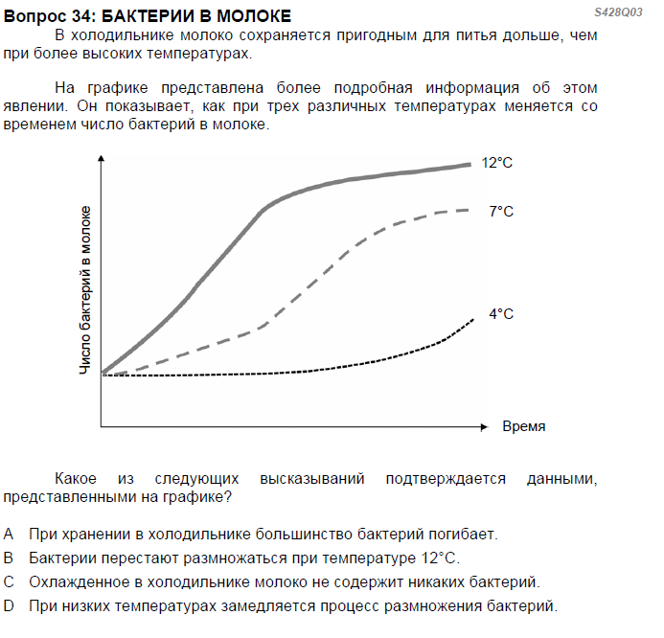
Естественнонаучная грамотность
Задания с выбором ответа

Slide 43
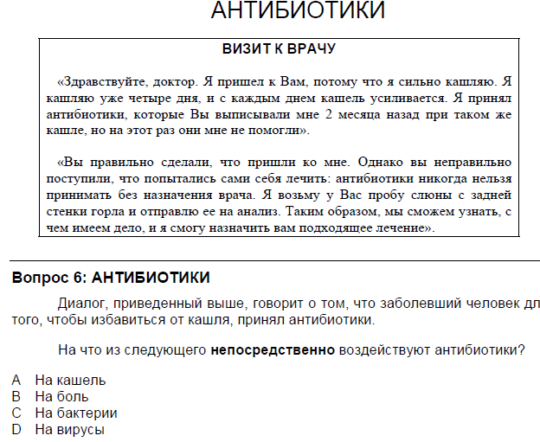
Грамотность по чтению
Задания с выбором ответа

Slide 44
http://www.oecd.org/dataoecd/47/23/41943106.pdf
PISA
Пробные задания
www.oecd.org - Test the task

Slide 45
Вопросы?

Slide 46
Спасибо за внимание!

